Slide 1
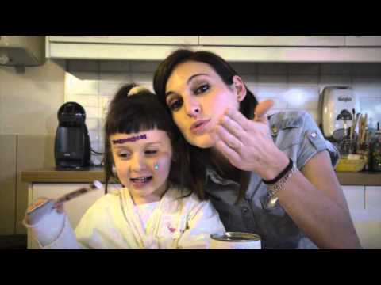
Un beso redondo
https://www.youtube.com/v/pFYrNQPkJYg

Slide 2

de transformación 38
22+19+25=66 1+1+2+13= 17 17x3=51
Los alumnos de infantil han lanzado un beso cada uno. Si hay tres clases de infantil con _____,_____y_____¿Cuántos besos han lanzado los alumnos de infantil?
Mª Cruz, Gema, las_____cuidadoras de comedor y los_____profesores han lanzado cada uno tres besos. ¿Cuántos besos han lanzado en total?

